Slide 1
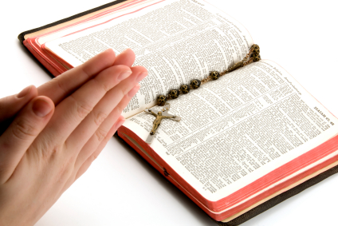
"KHÔNG BIẾT KINH THÁNH
LÀ KHÔNG BIẾT CHÚA KITÔ"
VUI HỌC KINH THÁNH
LỄ DÂNG CHÚA GIÊ-SU TRONG ĐỀN THÁNH

Slide 2
Khi đã đến ngày lễ thanh tẩy của các ngài theo luật Mô-sê, bà Ma-ri-a và ông Giu-se đem con lên Giê-ru-sa-lem, để tiến dâng cho Chúa, như đã chép trong Luật Chúa rằng: làm phép rửa cho mình.
TIN MỪNG CHÚA GIÊSU THEO THÁNH LU-CA

Slide 3
"Mọi con trai đầu lòng phải được gọi là của thánh, dành cho Chúa", và cũng để dâng của lễ theo Luật Chúa truyền, là một đôi chim gáy hay một cặp bồ câu non.

Slide 4
Hồi ấy ở Giê-ru-sa-lem, có một người tên là Si-mê-ôn. Ông là người công chính và sùng đạo, ông những mong chờ niềm an ủi của Ít-ra-en, và Thánh Thần hằng ngự trên ông.

Slide 5
Ông đã được Thánh Thần linh báo cho biết là ông sẽ không thấy cái chết trước khi được thấy Đấng Ki-tô của Đức Chúa.

Slide 6
Được Thần Khí thúc đẩy, ông lên Đền Thờ. Vào lúc cha mẹ Hài Nhi Giê-su đem con tới để chu toàn tập tục Luật đã truyền liên quan đến Người, thì ông ẵm lấy Hài Nhi trên tay, và chúc tụng Thiên Chúa rằng:

Slide 7
"Muôn lạy Chúa, giờ đây theo lời Ngài đã hứa, xin để tôi tớ này được an bình ra đi. Vì chính mắt con được thấy ơn cứu độ Chúa đã dành sẵn cho muôn dân:

Slide 8
Đó là ánh sáng soi đường cho dân ngoại, là vinh quang của Ít-ra-en Dân Ngài."

Slide 9
Cha và mẹ Hài Nhi ngạc nhiên vì những lời ông Si-mê-ôn vừa nói về Người. Ông Si-mê-ôn chúc phúc cho hai ông bà, và nói với bà Ma-ri-a, mẹ của Hài Nhi:

Slide 10
"Thiên Chúa đã đặt cháu bé này làm duyên cớ cho nhiều người Ít-ra-en ngã xuống hay đứng lên.

Slide 11
Cháu còn là dấu hiệu cho người đời chống báng; và như vậy, những ý nghĩ từ thâm tâm nhiều người sẽ lộ ra. Còn chính bà, một lưỡi gươm sẽ đâm thâu tâm hồn bà."

Slide 12
Lại cũng có một nữ ngôn sứ tên là An-na, con ông Pơ-nu-ên, thuộc chi tộc A-se. Bà đã nhiều tuổi lắm. Từ khi xuất giá, bà đã sống với chồng được bảy năm, rồi ở goá, đến nay đã tám mươi tư tuổi.

Slide 13
Bà không rời bỏ Đền Thờ, những ăn chay cầu nguyện, sớm hôm thờ phượng Thiên Chúa. Cũng vào lúc ấy, bà tiến lại gần bên, cảm tạ Thiên Chúa, và nói về Hài Nhi cho hết những ai đang mong chờ ngày Thiên Chúa cứu chuộc Giê-ru-sa-lem.

Slide 14
Khi hai ông bà đã làm xong mọi việc như Luật Chúa truyền, thì trở về nơi cư ngụ là thành Na-da-rét, miền Ga-li-lê. Còn Hài Nhi ngày càng lớn lên, thêm vững mạnh, đầy khôn ngoan, và hằng được ân nghĩa cùng Thiên Chúa.

Slide 15
"KHÔNG BIẾT KINH THÁNH
LÀ KHÔNG BIẾT CHÚA KITÔ"
TRẮC NGHIỆM

Slide 16
1. Theo luật nào, mọi con trai đầu lòng phải được gọi là của thánh, dành cho Chúa?
A
Luật vua Hêrôđê.
B
Luật dân sự.
C
Luật Môsê.
C
Luật Môsê.
D
Luật vua Pharaon.
Đáp án

Slide 17
2. Đây là những của lễ để dâng theo luật Chúa truyền
A
Một đôi chim gáy.
B
Ông Gioan Tẩy Giả.
C
Một cặp bồ câu non.
D
Chỉ a và c đúng.
D
Chỉ a và c đúng.
Đáp án

Slide 18
3. Tại đền thờ Giêrusalem, gia đình Hài Nhi Giêsu đã gặp ai?
A
Ông Simêon.
B
Bà Anna.
C
Thượng tế Caipha.
D
D
Chỉ a v à b đúng.
Chỉ a v à b đúng.
Đáp án

Slide 19
4. Trong ngày lễ Dâng Hài Nhi Giêsu vào Đền thánh có nghi tức gì đặc biệt?
A
Làm phép nước.
B
Làm phép nến.
B
Làm phép nến.
C
Làm phép thánh giá.
D
Làm phép ảnh tượng.
Đáp án

Slide 20
5. Khi hai ông bà đã làm xong mọi việc như luật Chúa truyền, thì trở về cư ngụ ở thành nào?
A
A
Thành Nadarét.
Thành Nadarét.
B
Thành Giêrusalem.
C
Thành Bêlem.
D
Thành Caphácnaum.
Đáp án

Slide 21
TÌM Ô CHỮ

Slide 22
1
G | I | Ê | R | U | S | A | L | E | M
 |  |  |  |  | A | N | N | A
 |  |  |  |  | C | H | Ú | A
 |  |  | G | I | Ê | S | U
 |  |  |  |  | M | A | R | I | A
 |  |  |  | V | I | N | H | Q | U | A | N | G
 |  | C | H | Ố | N | G | B | Á | N | G
HÀNG
DỌC
2
3
4
5
6
7
05. NGƯỜI MẸ ĐƯA HÀI NHI LÊN GIÊRUSALEM LÀ AI?
07. ÔNG SIMÊON NÓI HÀI NHI GIÊSU CÒN LÀ DẤU HIỆU CHO NGƯỜI ĐỜI LÀM GÌ?
06. THEO ÔNG SIMÊON, HÀI NHI GIÊSU LÀ GÌ CỦA ÍTRAEN DÂN NGƯỜI?
03. THEO LUẬT CHÚA TRUYỀN: MỌI CON TRAI ĐẦU LÒNG PHẢI ĐƯỢC GỌI LÀ CỦA THÁNH, DÀNH CHO AI?
04. HÀI NHI ĐƯỢC TIẾN DÂNG CHO CHÚA TÊN LÀ GÌ?
02. NỮ NGÔN SỨ ĐÃ GẶP HÀI NHI GIÊSU TÊN LÀ GÌ?
01. Tại nơi này, hài nhi giê su được tiến dâng cho Thiên Chúa.

Slide 23
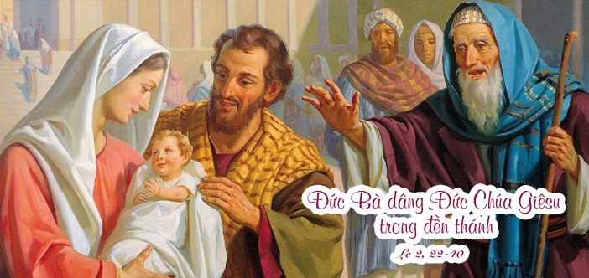

Slide 24
G | I | Ê | R | U | S | Á | L | E | M
 |  |  |  |  | A | N | N | A
 |  |  |  |  | C | H | Ú | A
 |  |  | G | I | Ê | S | U
 |  |  |  |  | M | Á | R | I | A
 |  |  |  | V | I | N | H | Q | U | A | N | G
 |  | C | H | Ố | N | G | B | Á | N | G

